Slide 1
LiNbO₃, LiTaO₃, BBO 中光整流产生多周期 THz 脉冲
Multicycle terahertz pulse generation by optical rectification in LiNbO₃, LiTaO₃, and BBO crystals
Chenzhu Xie
Dec 23, 2020
"Multicycle terahertz pulse generation by OR in LiNbO₃, LiTaO₃, and BBO crystals,"
Opt. Express 28, 21220-21235 (2020)
背景
研究内容
总结
Notes:
这是一篇 OE 上的文章，讲的是 适当 预调制 了 二阶 和 三阶色散 的 飞秒脉冲，在入射 铌酸锂晶体 后，通过 光整流 以及 级联电光效应，可以 高效地出射 窄带 太赫兹脉冲。

Slide 2
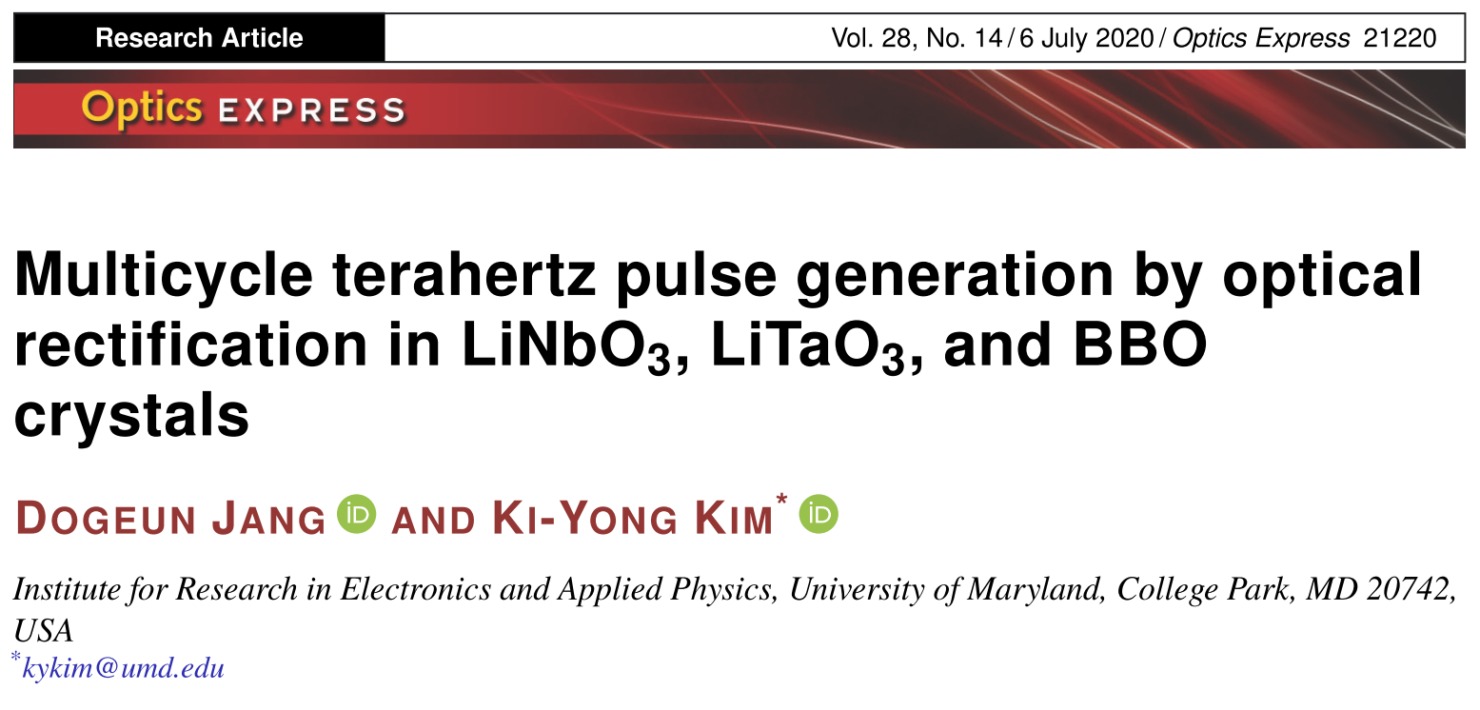
LiNbO₃, LiTaO₃, BBO 中光整流产生多周期 THz 脉冲
"Multicycle terahertz pulse generation by OR in LiNbO₃, LiTaO₃, and BBO crystals,"
Opt. Express 28, 21220-21235 (2020)
背景 1
研究内容
总结
Notes:
这是一篇 OE 上的文章，讲的是 适当 预调制 了 二阶 和 三阶色散 的 飞秒脉冲，在入射 铌酸锂晶体 后，通过 光整流 以及 级联电光效应，可以 高效地出射 窄带 太赫兹脉冲。

Slide 3
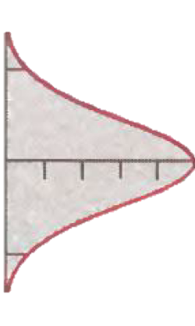
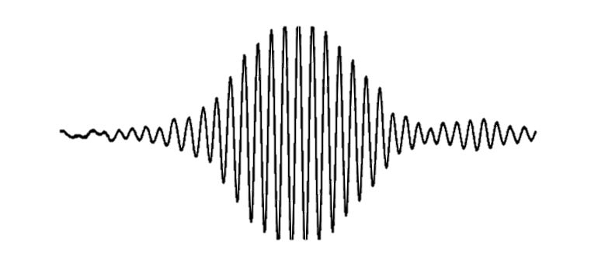
LiNbO₃, LiTaO₃, BBO 中光整流产生多周期 THz 脉冲
Optical Rectification
"Multicycle terahertz pulse generation by OR in LiNbO₃, LiTaO₃, and BBO crystals,"
Opt. Express 28, 21220-21235 (2020)
背景 1
研究内容 1
总结
Notes:
那么什么是光整流呢，考虑一束空域和时域上 均为高斯分布的 飞秒脉冲，但只关注其时域部分，

Slide 4
LiNbO₃, LiTaO₃, BBO 中光整流产生多周期 THz 脉冲
OR
"Multicycle terahertz pulse generation by OR in LiNbO₃, LiTaO₃, and BBO crystals,"
Opt. Express 28, 21220-21235 (2020)
背景 1
研究内容 1
总结
Notes:
那么什么是光整流呢，考虑一束空域和时域上 均为高斯分布的 飞秒脉冲，但只关注其时域部分，

Slide 5
LiNbO₃, LiTaO₃, BBO 中光整流产生多周期 THz 脉冲
OR
: 脉冲 整流为 低频场 的二阶非线性过程
τ_{L}
"Multicycle terahertz pulse generation by OR in LiNbO₃, LiTaO₃, and BBO crystals,"
Opt. Express 28, 21220-21235 (2020)
背景 1
研究内容 1
总结
Notes:
取 其 傅里叶变换，得到 脉冲 的频谱。

Slide 6
LiNbO₃, LiTaO₃, BBO 中光整流产生多周期 THz 脉冲
OR
= 泵浦脉冲 各频率分量 差频之和
τ_{L}
"Multicycle terahertz pulse generation by OR in LiNbO₃, LiTaO₃, and BBO crystals,"
Opt. Express 28, 21220-21235 (2020)
背景 1
研究内容 1
总结
Notes:
频谱上 每一对 频率之差 为 太赫兹频率 的 谱分量，做差频，并相干叠加，以输出 太赫兹 的过程，就称为光学整流过程。

Slide 7
LiNbO₃, LiTaO₃, BBO 中光整流产生多周期 THz 脉冲
OR
= 泵浦脉冲 各频率分量 差频之和
"Multicycle terahertz pulse generation by OR in LiNbO₃, LiTaO₃, and BBO crystals,"
Opt. Express 28, 21220-21235 (2020)
背景 1
研究内容 1
总结
Notes:
但 一对对差频所得 的 低频分量 要想相干相长，就必须满足相位匹配条件，而且是相同的相位匹配条件，除了能量守恒，

Slide 8
LiNbO₃, LiTaO₃, BBO 中光整流产生多周期 THz 脉冲
OR
= 泵浦脉冲 各频率分量 差频之和
所有 满足相同
相位匹配 的
DFG 相干叠加
"Multicycle terahertz pulse generation by OR in LiNbO₃, LiTaO₃, and BBO crystals,"
Opt. Express 28, 21220-21235 (2020)
背景 1
研究内容 1
总结
Notes:
要想效率高，还得满足动量守恒。

Slide 9
LiNbO₃, LiTaO₃, BBO 中光整流产生多周期 THz 脉冲
OR
= 泵浦脉冲 各频率分量 差频之和
所有 满足相同
相位匹配 的
DFG 相干叠加
"Multicycle terahertz pulse generation by OR in LiNbO₃, LiTaO₃, and BBO crystals,"
Opt. Express 28, 21220-21235 (2020)
背景 1
研究内容 1
总结
Notes:
这里演示了 频率之差恒定 的不同对 谱分量间 的 差频，及其相位匹配条件。

Slide 10
LiNbO₃, LiTaO₃, BBO 中光整流产生多周期 THz 脉冲
OR
中的 相位匹配
所有 满足相同
相位匹配 的
DFG 相干叠加
"Multicycle terahertz pulse generation by OR in LiNbO₃, LiTaO₃, and BBO crystals,"
Opt. Express 28, 21220-21235 (2020)
背景 1
研究内容 1
总结
Notes:
相位匹配条件 还可以简单地如下表示，用上面那个能量守恒式，除以下面这个动量守恒式，

Slide 11
LiNbO₃, LiTaO₃, BBO 中光整流产生多周期 THz 脉冲
OR
中的 相位匹配
所有 满足相同
相位匹配 的
DFG 相干叠加
"Multicycle terahertz pulse generation by OR in LiNbO₃, LiTaO₃, and BBO crystals,"
Opt. Express 28, 21220-21235 (2020)
背景 1
研究内容 1
总结
Notes:
除以下面这个动量守恒式，

Slide 12
LiNbO₃, LiTaO₃, BBO 中光整流产生多周期 THz 脉冲
OR
中的 相位匹配
所有 满足相同
相位匹配 的
DFG 相干叠加
"Multicycle terahertz pulse generation by OR in LiNbO₃, LiTaO₃, and BBO crystals,"
Opt. Express 28, 21220-21235 (2020)
背景 1
研究内容 1
总结
Notes:
除以下面这个动量守恒式，

Slide 13
LiNbO₃, LiTaO₃, BBO 中光整流产生多周期 THz 脉冲
OR
中的 相位匹配
所有 满足相同
相位匹配 的
DFG 相干叠加
"Multicycle terahertz pulse generation by OR in LiNbO₃, LiTaO₃, and BBO crystals,"
Opt. Express 28, 21220-21235 (2020)
背景 1
研究内容 1
总结
Notes:
左侧 就是脉冲光 的 群速度，右侧 就是 太赫兹的 相速度。意味着共线匹配 必须满足 脉冲光群速度 等于 太赫兹的相速度，也就是，脉冲光的群折射率，等于 铌酸锂 在太赫兹区间 的折射率。

Slide 14
LiNbO₃, LiTaO₃, BBO 中光整流产生多周期 THz 脉冲
OR
中的 相位匹配
所有 满足相同
相位匹配 的
DFG 相干叠加
"Multicycle terahertz pulse generation by OR in LiNbO₃, LiTaO₃, and BBO crystals,"
Opt. Express 28, 21220-21235 (2020)
背景 1
研究内容 1
总结
Notes:
右侧 就是 太赫兹的 相速度。 意味着共线匹配 必须满足 脉冲光群速度 等于 太赫兹的相速度，

Slide 15
LiNbO₃, LiTaO₃, BBO 中光整流产生多周期 THz 脉冲
OR
中的 相位匹配
所有 满足相同
相位匹配 的
DFG 相干叠加
"Multicycle terahertz pulse generation by OR in LiNbO₃, LiTaO₃, and BBO crystals,"
Opt. Express 28, 21220-21235 (2020)
背景 1
研究内容 1
总结
Notes:
也就是，脉冲光的群折射率，等于 铌酸锂 在太赫兹区间 的折射率。

Slide 16
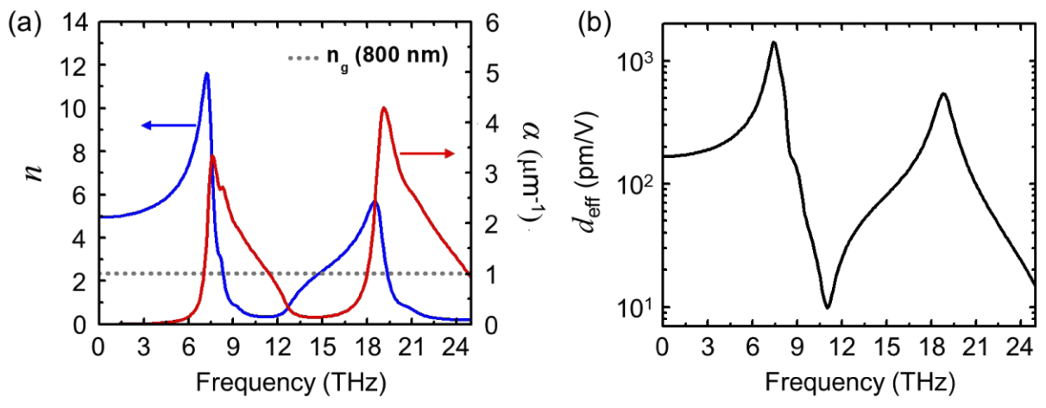
LiNbO₃, LiTaO₃, BBO 中光整流产生多周期 THz 脉冲
Now we can explain :
"Multicycle terahertz pulse generation by OR in LiNbO₃, LiTaO₃, and BBO crystals,"
Opt. Express 28, 21220-21235 (2020)
背景 2
研究内容 1
总结
Notes:
在 LiNbO3 远红外的 两个红色吸收峰之间，折射率 蓝色曲线，与 脉冲光 群折射率 虚线 n_g = 2.3 有三个交点。
但左右两个靠近吸收峰，得避开。只有 14.8 THz 的那个 相位匹配点，对应的 吸收系数相对不高，且相应的二阶非线性系数也不低，所以 飞秒脉冲到 15 THz 的转换效率 很高。
calculation

Slide 17
LiNbO₃, LiTaO₃, BBO 中光整流产生多周期 THz 脉冲
OR
所得 THz 频谱
τ_{L}
脉冲谱
光整流
太赫兹
"Multicycle terahertz pulse generation by OR in LiNbO₃, LiTaO₃, and BBO crystals,"
Opt. Express 28, 21220-21235 (2020)
背景 2
研究内容 2
总结
Notes:
在给出了 相位匹配条件 以及 相位匹配点之后，匹配（和不匹配时）光学整流 出的 太赫兹 场振幅怎么算呢？
三个公式，先求飞秒脉冲的光谱，

Slide 18
LiNbO₃, LiTaO₃, BBO 中光整流产生多周期 THz 脉冲
OR
所得 THz 频谱
τ_{L}
脉冲谱
光整流
太赫兹
"Multicycle terahertz pulse generation by OR in LiNbO₃, LiTaO₃, and BBO crystals,"
Opt. Express 28, 21220-21235 (2020)
背景 2
研究内容 2
总结
Notes:
飞秒脉冲入射晶体后开始光学整流过程，

Slide 19
LiNbO₃, LiTaO₃, BBO 中光整流产生多周期 THz 脉冲
OR
所得 THz 频谱
τ_{L}
脉冲谱
光整流
太赫兹
"Multicycle terahertz pulse generation by OR in LiNbO₃, LiTaO₃, and BBO crystals,"
Opt. Express 28, 21220-21235 (2020)
背景 2
研究内容 2
总结
Notes:
飞秒脉冲入射晶体后开始光学整流过程，

Slide 20
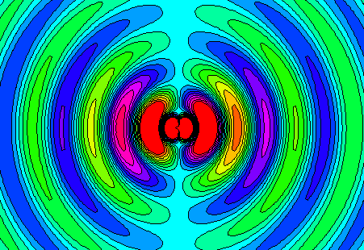
LiNbO₃, LiTaO₃, BBO 中光整流产生多周期 THz 脉冲
OR
所得 THz 频谱
τ_{L}
脉冲谱
光整流
太赫兹
"Multicycle terahertz pulse generation by OR in LiNbO₃, LiTaO₃, and BBO crystals,"
Opt. Express 28, 21220-21235 (2020)
背景 2
研究内容 2
总结
Notes:
飞秒脉冲入射晶体后开始光学整流过程，

Slide 21
LiNbO₃, LiTaO₃, BBO 中光整流产生多周期 THz 脉冲
OR
所得 THz 频谱
τ_{L}
脉冲谱
光整流
太赫兹
"Multicycle terahertz pulse generation by OR in LiNbO₃, LiTaO₃, and BBO crystals,"
Opt. Express 28, 21220-21235 (2020)
背景 2
研究内容 2
总结
Notes:
飞秒脉冲入射晶体后开始光学整流过程，

Slide 22
LiNbO₃, LiTaO₃, BBO 中光整流产生多周期 THz 脉冲
OR
所得 THz 频谱
τ_{L}
脉冲谱
光整流
太赫兹
"Multicycle terahertz pulse generation by OR in LiNbO₃, LiTaO₃, and BBO crystals,"
Opt. Express 28, 21220-21235 (2020)
背景 2
研究内容 2
总结
Notes:
飞秒脉冲入射晶体后开始光学整流过程，

Slide 23
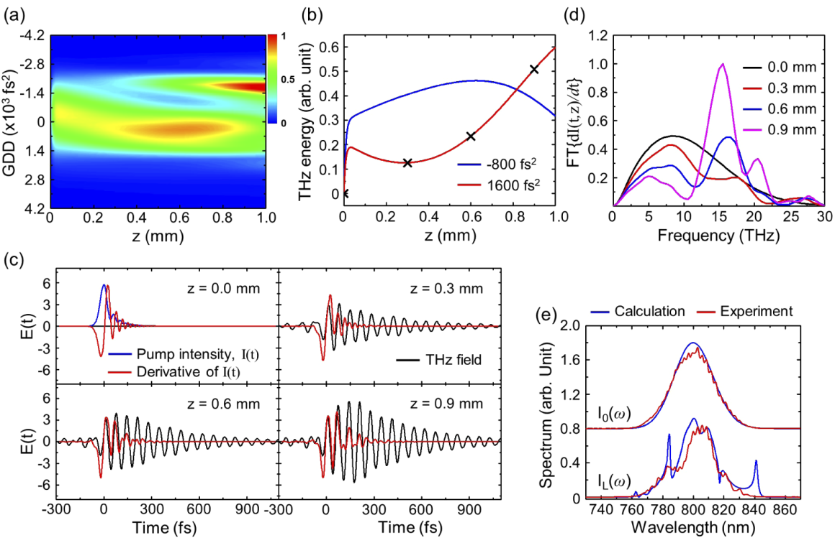
LiNbO₃, LiTaO₃, BBO 中光整流产生多周期 THz 脉冲
OR
所得 THz 频谱：d 图
"Multicycle terahertz pulse generation by OR in LiNbO₃, LiTaO₃, and BBO crystals,"
Opt. Express 28, 21220-21235 (2020)
背景 3
研究内容 2
总结
Notes:
上一页推导了 太赫兹 的 远场辐射谱 正比于 飞秒脉冲光谱 对时间的偏导，这就是 d 图 的 纵坐标，可见从晶体入射面，到 1mm 厚 的出射面，随着传播距离的增加，5~15 太赫兹 的宽带辐射，逐渐将能量转移到 15 THz 附近的 窄带辐射。
simulation

Slide 24
LiNbO₃, LiTaO₃, BBO 中光整流产生多周期 THz 脉冲
OR
前后的 脉冲光谱：e 图
"Multicycle terahertz pulse generation by OR in LiNbO₃, LiTaO₃, and BBO crystals,"
Opt. Express 28, 21220-21235 (2020)
背景 3
研究内容 2
总结
Notes:
在晶体里传播的过程中，太赫兹 draw energy from 飞秒脉冲，造成 e 图的 飞秒脉冲 频谱，出射晶体后 相对于 入射晶体前，整体下降了。
simulation

Slide 25
LiNbO₃, LiTaO₃, BBO 中光整流产生多周期 THz 脉冲
OR
过程 THz 时域波形：c 图
"Multicycle terahertz pulse generation by OR in LiNbO₃, LiTaO₃, and BBO crystals,"
Opt. Express 28, 21220-21235 (2020)
背景 3
研究内容 2
总结
Notes:
由于铌酸锂基本不吸收飞秒，所以飞秒能量下降只可能是转移到太赫兹上去了，导致 c 图中黑色曲线，即 太赫兹 时域波形 的振幅，随着传播距离的增加而增加。
对比 d 图，太赫兹把 吸收过来的能量，大部分转移 和 分配到 单一频率 15 THz 附近，这是为什么 c 图中 太赫兹 时域波形 是准单色的。
simulation

Slide 26
LiNbO₃, LiTaO₃, BBO 中光整流产生多周期 THz 脉冲
晶体中 正负啁啾脉冲 产生 THz 能量演化：b 图
"Multicycle terahertz pulse generation by OR in LiNbO₃, LiTaO₃, and BBO crystals,"
Opt. Express 28, 21220-21235 (2020)
背景 3
研究内容 2
总结
Notes:
C 图 四个黑色太赫兹时域波形 是 b 图中红色曲线 的四个黑叉 画出来的，而 红色曲线 是 当 飞秒脉冲 具有 1600 fs2 的 二阶色散 时，太赫兹能量 随 z 的变化曲线，对应 a 图在 纵坐标 GDD = 1600fs2 的 红色剖线图。
simulation

Slide 27
LiNbO₃, LiTaO₃, BBO 中光整流产生多周期 THz 脉冲
GDD
不同初始 的脉冲，THz 能量传播演化：a 图
"Multicycle terahertz pulse generation by OR in LiNbO₃, LiTaO₃, and BBO crystals,"
Opt. Express 28, 21220-21235 (2020)
背景 3
研究内容 2
总结
Notes:
这是 给 脉冲 预调制上 不同 二阶色散 GDD 时，15 THz 窄带辐射 在晶体中的 能量 随传播距离 演化。
simulation

Slide 28
LiNbO₃, LiTaO₃, BBO 中光整流产生多周期 THz 脉冲
Group Delay Dispersion
τ_{L}
τ_{L}
"Multicycle terahertz pulse generation by OR in LiNbO₃, LiTaO₃, and BBO crystals,"
Opt. Express 28, 21220-21235 (2020)
背景 3
研究内容 3
总结
Notes:
什么是GDD呢，group delay dispersion，群延迟色散，属于二阶色散，另一个名字 叫 啁啾
对于一个 无啁啾的 脉冲光，其包络下 的高频振荡， 频率是个常数，
对于一个 有啁啾的 脉冲光，其包络下 振荡频率 与时间有关。

Slide 29
LiNbO₃, LiTaO₃, BBO 中光整流产生多周期 THz 脉冲
Group Delay Dispersion
τ_{L}
τ_{L}
"Multicycle terahertz pulse generation by OR in LiNbO₃, LiTaO₃, and BBO crystals,"
Opt. Express 28, 21220-21235 (2020)
背景 3
研究内容 3
总结
Notes:
什么是GDD呢，group delay dispersion，群延迟色散，属于二阶色散，另一个名字 叫 啁啾
对于一个 无啁啾的 脉冲光，其包络下 的高频振荡， 频率是个常数，
对于一个 有啁啾的 脉冲光，其包络下 振荡频率 与时间有关。

Slide 30
LiNbO₃, LiTaO₃, BBO 中光整流产生多周期 THz 脉冲
Group Delay Dispersion
τ_{L}
τ_{L}
"Multicycle terahertz pulse generation by OR in LiNbO₃, LiTaO₃, and BBO crystals,"
Opt. Express 28, 21220-21235 (2020)
背景 3
研究内容 3
总结
Notes:
什么是GDD呢，group delay dispersion，群延迟色散，属于二阶色散，另一个名字 叫 啁啾
对于一个 无啁啾的 脉冲光，其包络下 的高频振荡， 频率是个常数，
对于一个 有啁啾的 脉冲光，其包络下 振荡频率 与时间有关。

Slide 31
LiNbO₃, LiTaO₃, BBO 中光整流产生多周期 THz 脉冲
Group Delay Dispersion
τ_{L}
τ_{L}
"Multicycle terahertz pulse generation by OR in LiNbO₃, LiTaO₃, and BBO crystals,"
Opt. Express 28, 21220-21235 (2020)
背景 3
研究内容 3
总结
Notes:
什么是GDD呢，group delay dispersion，群延迟色散，属于二阶色散，另一个名字 叫 啁啾
对于一个 无啁啾的 脉冲光，其包络下 的高频振荡， 频率是个常数，
对于一个 有啁啾的 脉冲光，其包络下 振荡频率 与时间有关。

Slide 32
LiNbO₃, LiTaO₃, BBO 中光整流产生多周期 THz 脉冲
Group Delay Dispersion
τ_{L}
τ_{L}
"Multicycle terahertz pulse generation by OR in LiNbO₃, LiTaO₃, and BBO crystals,"
Opt. Express 28, 21220-21235 (2020)
背景 3
研究内容 3
总结
Notes:
什么是GDD呢，group delay dispersion，群延迟色散，属于二阶色散，另一个名字 叫 啁啾
对于一个 无啁啾的 脉冲光，其包络下 的高频振荡， 频率是个常数，
对于一个 有啁啾的 脉冲光，其包络下 振荡频率 与时间有关。

Slide 33
LiNbO₃, LiTaO₃, BBO 中光整流产生多周期 THz 脉冲
Group Delay Dispersion
τ_{L}
τ_{L}
"Multicycle terahertz pulse generation by OR in LiNbO₃, LiTaO₃, and BBO crystals,"
Opt. Express 28, 21220-21235 (2020)
背景 3
研究内容 3
总结
Notes:
对 非啁啾 和 负啁啾 的脉冲 分别做 时域傅里叶变换，

Slide 34
LiNbO₃, LiTaO₃, BBO 中光整流产生多周期 THz 脉冲
Group Delay Dispersion
τ_{L}
τ_{L}
"Multicycle terahertz pulse generation by OR in LiNbO₃, LiTaO₃, and BBO crystals,"
Opt. Express 28, 21220-21235 (2020)
背景 3
研究内容 3
总结
Notes:
发现 对于同样持续时间，

Slide 35
LiNbO₃, LiTaO₃, BBO 中光整流产生多周期 THz 脉冲
Group Delay Dispersion
τ_{L}
τ_{L}
"Multicycle terahertz pulse generation by OR in LiNbO₃, LiTaO₃, and BBO crystals,"
Opt. Express 28, 21220-21235 (2020)
背景 3
研究内容 3
总结
Notes:
非啁啾 脉冲 的 频谱 要窄一些，负啁啾 脉冲 的持续时间 要宽一些。

Slide 36
LiNbO₃, LiTaO₃, BBO 中光整流产生多周期 THz 脉冲
Group Delay Dispersion
τ_{L}
τ_{L}
"Multicycle terahertz pulse generation by OR in LiNbO₃, LiTaO₃, and BBO crystals,"
Opt. Express 28, 21220-21235 (2020)
背景 3
研究内容 3
总结
Notes:
而 若将 频域半高宽 设定相同，则 非啁啾 脉冲 对应的 时域持续时间 最短，正负啁啾 脉冲 的持续时间都会 延长。

Slide 37
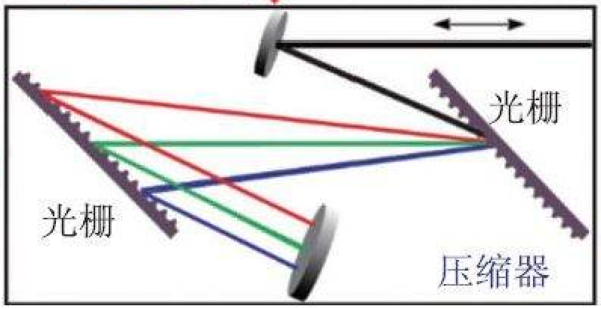
LiNbO₃, LiTaO₃, BBO 中光整流产生多周期 THz 脉冲
GDD ∝ Distance
τ_{L}
τ_{L}
"Multicycle terahertz pulse generation by OR in LiNbO₃, LiTaO₃, and BBO crystals,"
Opt. Express 28, 21220-21235 (2020)
背景 3
研究内容 3
总结
Notes:
也就是说，不论 非啁啾 脉冲 经过 一对平行光栅组成的 compressor 被引入 负 GDD 后变成 负啁啾，

Slide 38
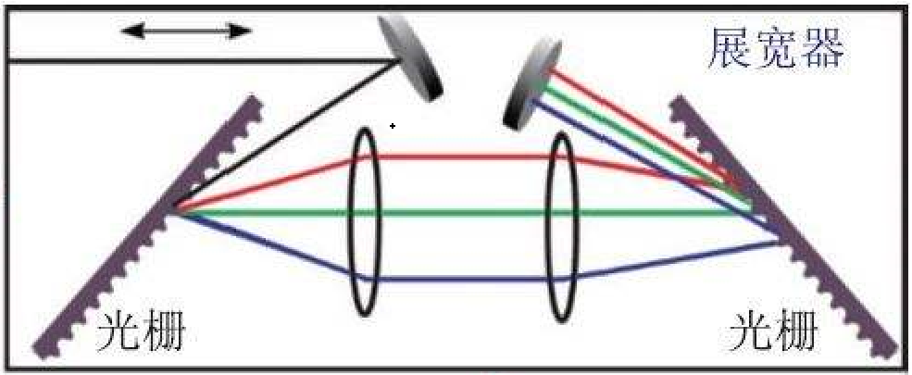
LiNbO₃, LiTaO₃, BBO 中光整流产生多周期 THz 脉冲
GDD ∝ Distance
τ_{L}
τ_{L}
τ_{L}
τ_{L}
"Multicycle terahertz pulse generation by OR in LiNbO₃, LiTaO₃, and BBO crystals,"
Opt. Express 28, 21220-21235 (2020)
背景 3
研究内容 3
总结
Notes:
也就是说，不论 非啁啾 脉冲 经过 一对平行光栅组成的 compressor 被引入 负 GDD 后变成 负啁啾，

Slide 39
LiNbO₃, LiTaO₃, BBO 中光整流产生多周期 THz 脉冲
GDD
总会延长 变换极限脉冲 持续时间
τ_{L}
τ_{L}
τ_{L}
τ_{L}
"Multicycle terahertz pulse generation by OR in LiNbO₃, LiTaO₃, and BBO crystals,"
Opt. Express 28, 21220-21235 (2020)
背景 3
研究内容 3
总结
Notes:
还是被 stretcher 引入 正 GDD 变得正啁啾，其时域 都会 展宽。
所以 非啁啾脉冲 也称为 变换极限脉冲，是对于给定宽的频谱，时间带宽积 达到最小值 的脉冲，这个性质是由傅里叶变换决定的。

Slide 40
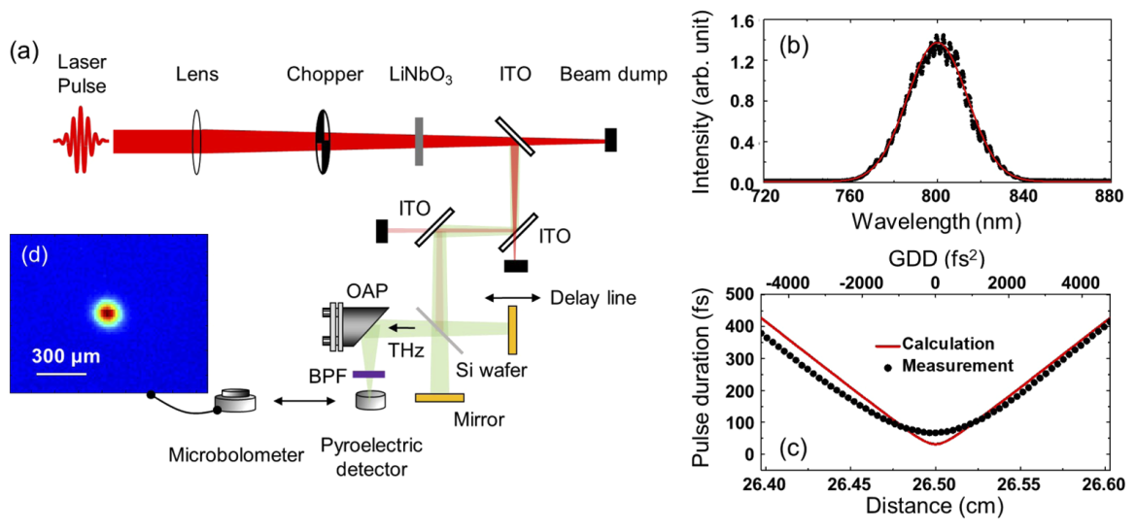
LiNbO₃, LiTaO₃, BBO 中光整流产生多周期 THz 脉冲
GDD
总会延长 变换极限脉冲 持续时间
"Multicycle terahertz pulse generation by OR in LiNbO₃, LiTaO₃, and BBO crystals,"
Opt. Express 28, 21220-21235 (2020)
背景 4
研究内容 3
总结
Notes:
出射 被动锁模的 蓝宝石激光器的飞秒脉冲 初始 二阶色散 GDD 不为零，但 将光栅对的距离增加至 26.5 cm 以 引入 -1.229 ps2 的 GDD 后，就变为 变换极限脉冲了，此时持续时间最短，如 右下角 的图所示。
experiment

Slide 41
LiNbO₃, LiTaO₃, BBO 中光整流产生多周期 THz 脉冲
GDD
总会延长 变换极限脉冲 持续时间
"Multicycle terahertz pulse generation by OR in LiNbO₃, LiTaO₃, and BBO crystals,"
Opt. Express 28, 21220-21235 (2020)
背景 4
研究内容 3
总结
Notes:
继续 用 一对光栅组成的 compressor 给飞秒脉冲 预调制上 更负的 GDD，可见 脉冲 的 持续时间 增加了。
experiment

Slide 42
LiNbO₃, LiTaO₃, BBO 中光整流产生多周期 THz 脉冲
GDD
总会延长 变换极限脉冲 持续时间
"Multicycle terahertz pulse generation by OR in LiNbO₃, LiTaO₃, and BBO crystals,"
Opt. Express 28, 21220-21235 (2020)
背景 4
研究内容 3
总结
Notes:
减小光栅对的距离，引入的二阶色散 降为 -1.229 ps2，脉冲又回到非啁啾，持续时间最短。
experiment

Slide 43
LiNbO₃, LiTaO₃, BBO 中光整流产生多周期 THz 脉冲
GDD
总会延长 变换极限脉冲 持续时间
"Multicycle terahertz pulse generation by OR in LiNbO₃, LiTaO₃, and BBO crystals,"
Opt. Express 28, 21220-21235 (2020)
背景 4
研究内容 3
总结
Notes:
给脉冲 引入 不那么负的 GDD，脉冲变成正啁啾的，持续时间也延长了。
experiment

Slide 44
LiNbO₃, LiTaO₃, BBO 中光整流产生多周期 THz 脉冲
GDD
预调制 初始脉冲 不同程度啁啾 /
τ_{L}
τ_{L}
τ_{L}
τ_{L}
"Multicycle terahertz pulse generation by OR in LiNbO₃, LiTaO₃, and BBO crystals,"
Opt. Express 28, 21220-21235 (2020)
背景 4
研究内容 4
总结
Notes:
这一方面说明了 不加 预调制 的飞秒脉冲 本身 GDD 为 + 1.229 ps2，展宽很严重；
另一方面说明了，只需要一对平行光栅 组成的 compressor，给初始脉冲 预调制 上不同程度的 负 GDD，就可以 得到 正啁啾 和 负啁啾 的 脉冲。

Slide 45
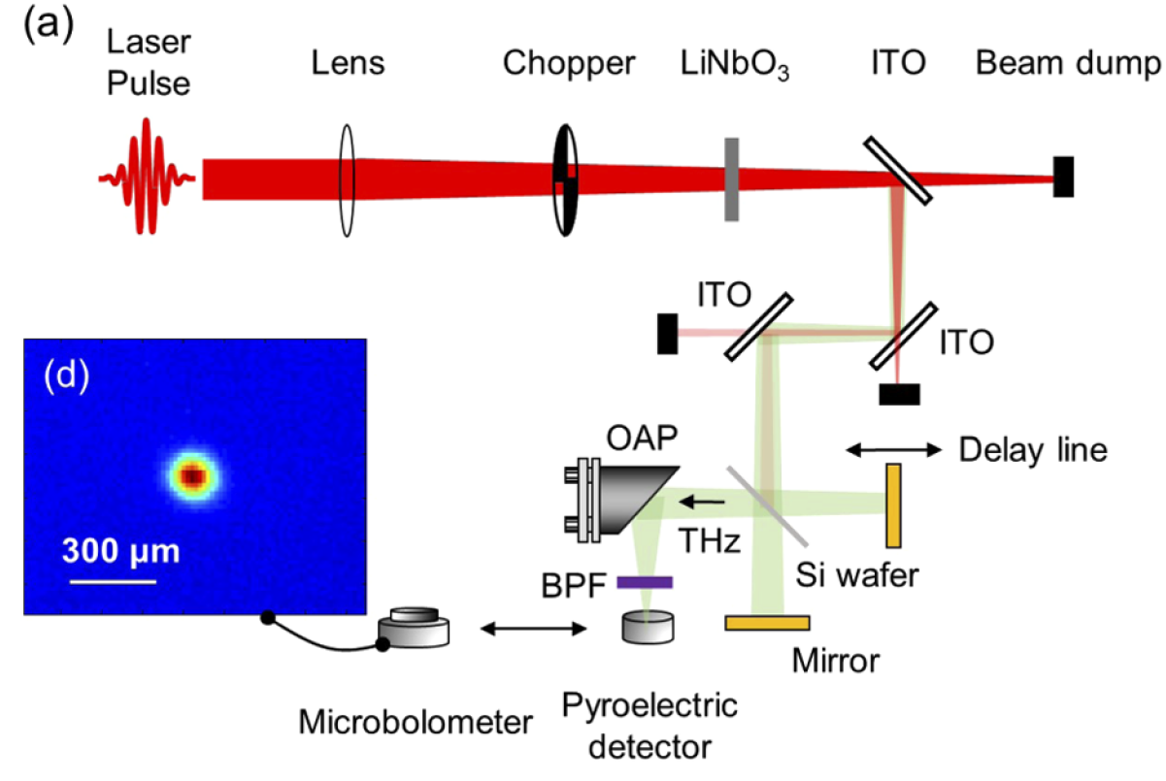
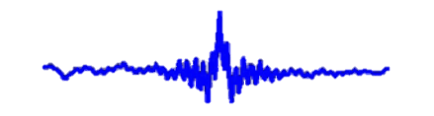
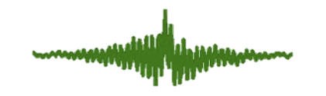
LiNbO₃, LiTaO₃, BBO 中光整流产生多周期 THz 脉冲
GDD
预调制 初始脉冲 不同程度啁啾 /
τ_{L}
"Multicycle terahertz pulse generation by OR in LiNbO₃, LiTaO₃, and BBO crystals,"
Opt. Express 28, 21220-21235 (2020)
背景 4
研究内容 4
总结
Notes:
这些 不同啁啾程度的 脉冲入射晶体后 将产生不同波形 的太赫兹辐射，
之后再用 自制的 傅里叶变换 红外光谱仪 进行探测。
experiment

Slide 46
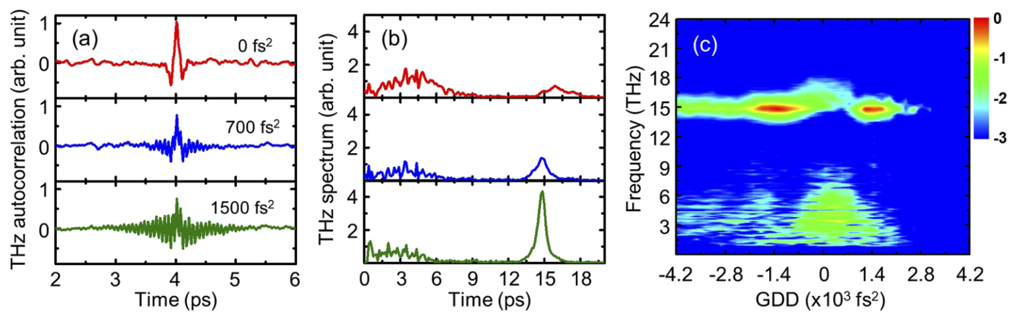
LiNbO₃, LiTaO₃, BBO 中光整流产生多周期 THz 脉冲
GDD
预调制 初始脉冲 不同程度啁啾 /
"Multicycle terahertz pulse generation by OR in LiNbO₃, LiTaO₃, and BBO crystals,"
Opt. Express 28, 21220-21235 (2020)
背景
研究内容 4
总结
Notes:
测量结果如图所示，
experiment

Slide 47
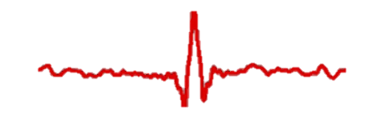
LiNbO₃, LiTaO₃, BBO 中光整流产生多周期 THz 脉冲
GDD
预调制 初始脉冲 不同程度啁啾 /
τ_{L}
"Multicycle terahertz pulse generation by OR in LiNbO₃, LiTaO₃, and BBO crystals,"
Opt. Express 28, 21220-21235 (2020)
背景
研究内容 4
总结
Notes:
当入射晶体的 飞秒是 非啁啾 时，此时主要是 0~ 8 THz 的 宽带辐射，其时域 自相关 波形 是窄带的，所以 频谱 是宽带的
experiment

Slide 48
LiNbO₃, LiTaO₃, BBO 中光整流产生多周期 THz 脉冲
GDD
预调制 初始脉冲 不同程度啁啾 /
τ_{L}
"Multicycle terahertz pulse generation by OR in LiNbO₃, LiTaO₃, and BBO crystals,"
Opt. Express 28, 21220-21235 (2020)
背景
研究内容 4
总结
Notes:
当入射晶体的 飞秒是 正啁啾 时，此时 宽带辐射 减弱， 15 THz 处的 窄带辐射增强
experiment

Slide 49
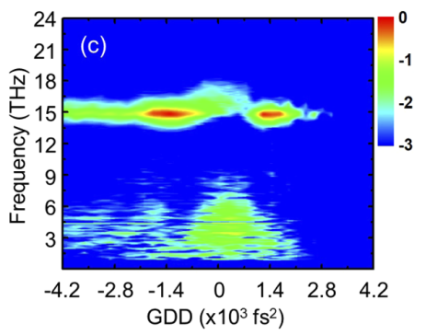
LiNbO₃, LiTaO₃, BBO 中光整流产生多周期 THz 脉冲
GDD
预调制 初始脉冲 不同程度啁啾 /
τ_{L}
"Multicycle terahertz pulse generation by OR in LiNbO₃, LiTaO₃, and BBO crystals,"
Opt. Express 28, 21220-21235 (2020)
背景
研究内容 4
总结
Notes:
当入射晶体的 飞秒 GDD = +1500 fs2 时，此时 15 THz 的窄带辐射 强度 达到最大。
experiment

Slide 50
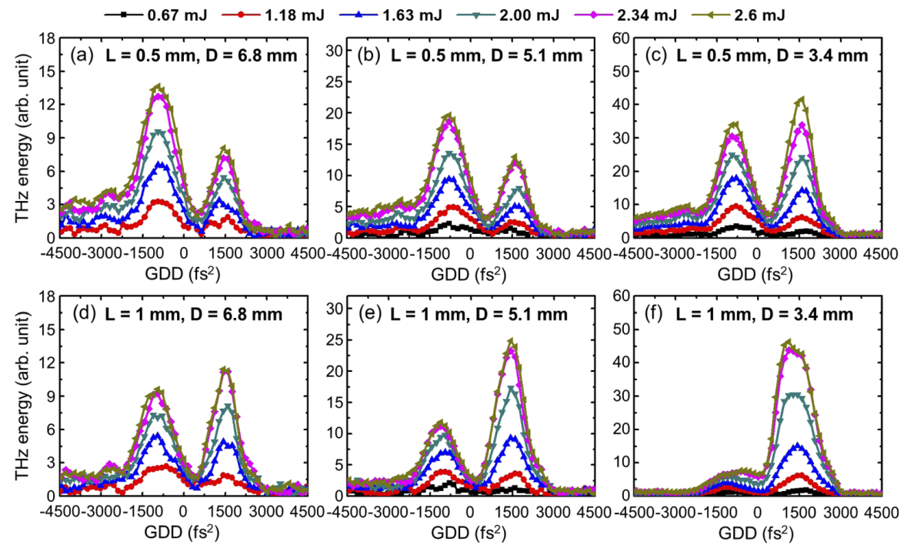
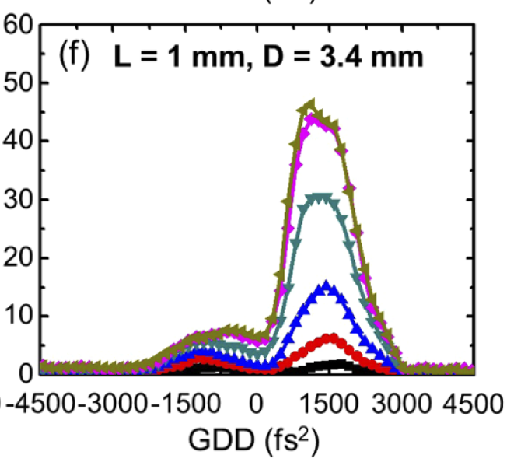
LiNbO₃, LiTaO₃, BBO 中光整流产生多周期 THz 脉冲
晶体厚度、光斑尺寸 对 15 THz 处窄带辐射的影响
"Multicycle terahertz pulse generation by OR in LiNbO₃, LiTaO₃, and BBO crystals,"
Opt. Express 28, 21220-21235 (2020)
背景
研究内容 5
总结
Notes:
如果加一个 带通滤波器 BPF，只看 15 THz 处的特性，会发现 随着 晶体厚度 L 的增加 和 光斑尺寸 D 的减小，能量从 -800 fs2 的 GDD 逐渐 转移到 +1600 fs2 的窄带辐射上。
experiment

Slide 51
LiNbO₃, LiTaO₃, BBO 中光整流产生多周期 THz 脉冲
晶体厚度、光斑尺寸 对 15 THz 处窄带辐射的影响
"Multicycle terahertz pulse generation by OR in LiNbO₃, LiTaO₃, and BBO crystals,"
Opt. Express 28, 21220-21235 (2020)
背景
研究内容 5
总结
Notes:
如果加一个 带通滤波器 BPF，只看 15 THz 处的特性，会发现 随着 晶体厚度 L 的增加 和 光斑尺寸 D 的减小，能量从 -800 fs2 的 GDD 逐渐 转移到 +1600 fs2 的窄带辐射上。
experiment

Slide 52
LiNbO₃, LiTaO₃, BBO 中光整流产生多周期 THz 脉冲
晶体厚度、光斑尺寸 对 15 THz 处窄带辐射的影响
L = 1 mm，D = 3.4 mm
"Multicycle terahertz pulse generation by OR in LiNbO₃, LiTaO₃, and BBO crystals,"
Opt. Express 28, 21220-21235 (2020)
背景
研究内容 5
总结
Notes:
厚度为 1 mm，光斑直径 3.4 mm 时，1500 fs2 的 15 THz 窄带辐射 达到最大值。
experiment

Slide 53
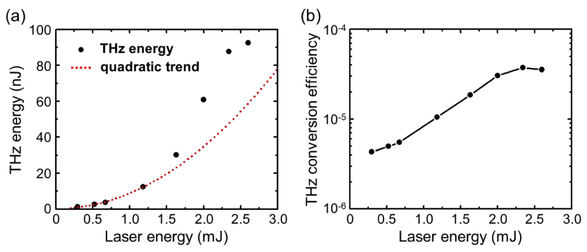
LiNbO₃, LiTaO₃, BBO 中光整流产生多周期 THz 脉冲
的 THz 能量 及 效率
L = 1 mm，D = 3.4 mm
"Multicycle terahertz pulse generation by OR in LiNbO₃, LiTaO₃, and BBO crystals,"
Opt. Express 28, 21220-21235 (2020)
背景
研究内容 6
总结
Notes:
在这个参数下，入射不同能量的泵浦光，看出射的太赫兹能量，发现当入射泵浦光能量超过 1.2 mJ 时，出射 太赫兹 能量 高于 泵浦光光强二次方 的理论极限。
为了解释这个现象，作者将其归因于 三阶色散 TOD 及 级联电光调制效应，也就是飞秒脉冲在晶体中传播的过程中，通过光学整流过程 产生的 THz波，可以看做一个低频交流电场，反作用于飞秒脉冲时域波形（因为太赫兹的振荡周期 与 飞秒的持续时间 是 match 的），提高光学整流效率。
experiment

Slide 54
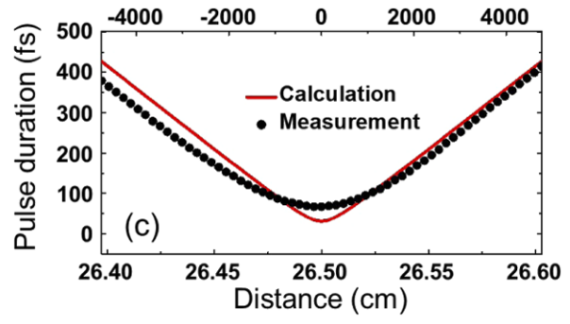
LiNbO₃, LiTaO₃, BBO 中光整流产生多周期 THz 脉冲
理论：初始非零三阶色散 TOD_{i} + 级联电光效应
"Multicycle terahertz pulse generation by OR in LiNbO₃, LiTaO₃, and BBO crystals,"
Opt. Express 28, 21220-21235 (2020)
背景
研究内容 7
总结
Notes:
之前有两幅图，暗示了 初始脉冲有 非零三阶色散，一是 这张图的 右下角 的图。
experiment

Slide 55
LiNbO₃, LiTaO₃, BBO 中光整流产生多周期 THz 脉冲
理论：初始非零三阶色散 TOD_{i} + 级联电光效应
"Multicycle terahertz pulse generation by OR in LiNbO₃, LiTaO₃, and BBO crystals,"
Opt. Express 28, 21220-21235 (2020)
背景
研究内容 7
总结
Notes:
之前有两幅图，暗示了 初始脉冲有 非零三阶色散，一是 这张图的 右下角 的 小图。
experiment

Slide 56

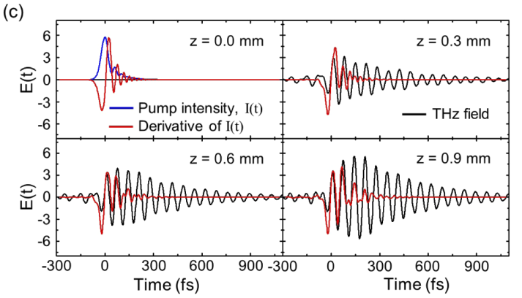
LiNbO₃, LiTaO₃, BBO 中光整流产生多周期 THz 脉冲
理论：初始非零三阶色散 TOD_{i} + 级联电光效应
"Multicycle terahertz pulse generation by OR in LiNbO₃, LiTaO₃, and BBO crystals,"
Opt. Express 28, 21220-21235 (2020)
背景
研究内容 7
总结
Notes:
二是 这张图的 左下角 的 小图。
experiment

Slide 57
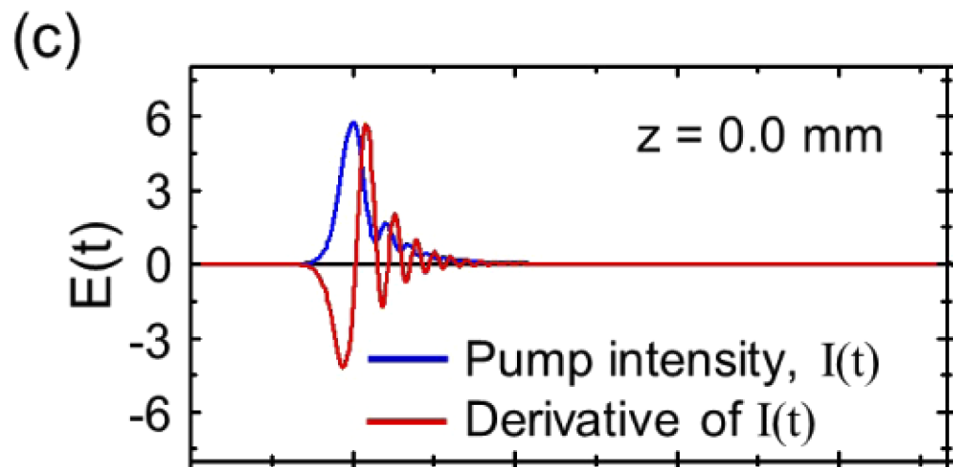
LiNbO₃, LiTaO₃, BBO 中光整流产生多周期 THz 脉冲
理论：初始非零三阶色散 TOD_{i} + 级联电光效应
"Multicycle terahertz pulse generation by OR in LiNbO₃, LiTaO₃, and BBO crystals,"
Opt. Express 28, 21220-21235 (2020)
背景
研究内容 7
总结
Notes:
中的 左上角 的小图。
experiment

Slide 58
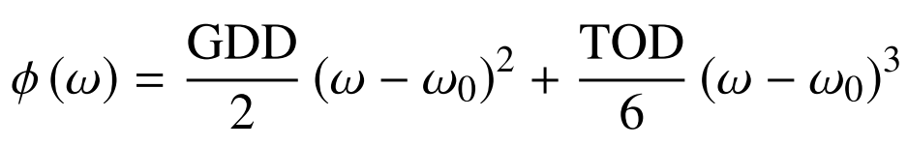
LiNbO₃, LiTaO₃, BBO 中光整流产生多周期 THz 脉冲
理论：初始非零三阶色散 TOD_{i} + 级联电光效应
"Multicycle terahertz pulse generation by OR in LiNbO₃, LiTaO₃, and BBO crystals,"
Opt. Express 28, 21220-21235 (2020)
背景
研究内容 7
总结
Notes:
左图 中 蓝线 表示的是 泵浦光 在晶体入射面 上的 时域波形， 它大致上是 高斯分布，但 有个 旁瓣，一部分原因 就是 非零三阶色散 导致的。
右图 中 黑线 表示 实验测得的 飞秒持续时间 关于 GDD 的函数，红线是对称的，黑线是不对称的，也说明 入射光 有非零三阶色散。
experiment

Slide 59
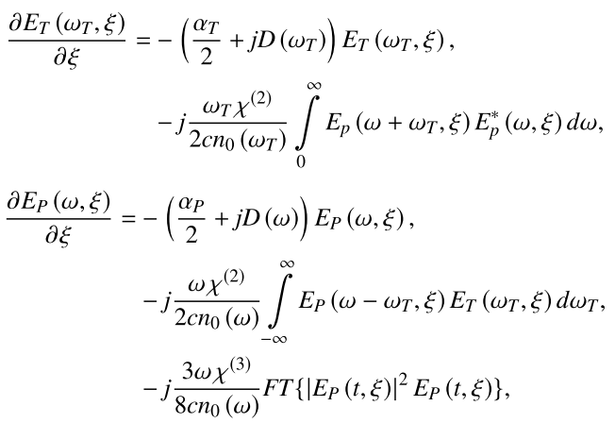
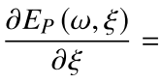
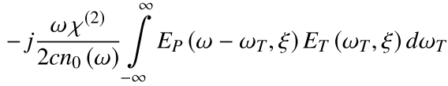
LiNbO₃, LiTaO₃, BBO 中光整流产生多周期 THz 脉冲
理论：初始非零三阶色散 TOD_{i} + 级联电光效应
"Multicycle terahertz pulse generation by OR in LiNbO₃, LiTaO₃, and BBO crystals,"
Opt. Express 28, 21220-21235 (2020)
背景
研究内容 7
总结
Notes:
非零三阶色散只是个 必要条件，一个 trigger，
experiment

Slide 60
LiNbO₃, LiTaO₃, BBO 中光整流产生多周期 THz 脉冲
理论：初始非零三阶色散 TOD_{i} + 级联电光效应
三阶色散
级联电光效应
"Multicycle terahertz pulse generation by OR in LiNbO₃, LiTaO₃, and BBO crystals,"
Opt. Express 28, 21220-21235 (2020)
背景
研究内容 7
总结
Notes:
真正 带来 高于预期的 平方律 转换效率 的机制，是 级联 电光效应。
experiment

Slide 61
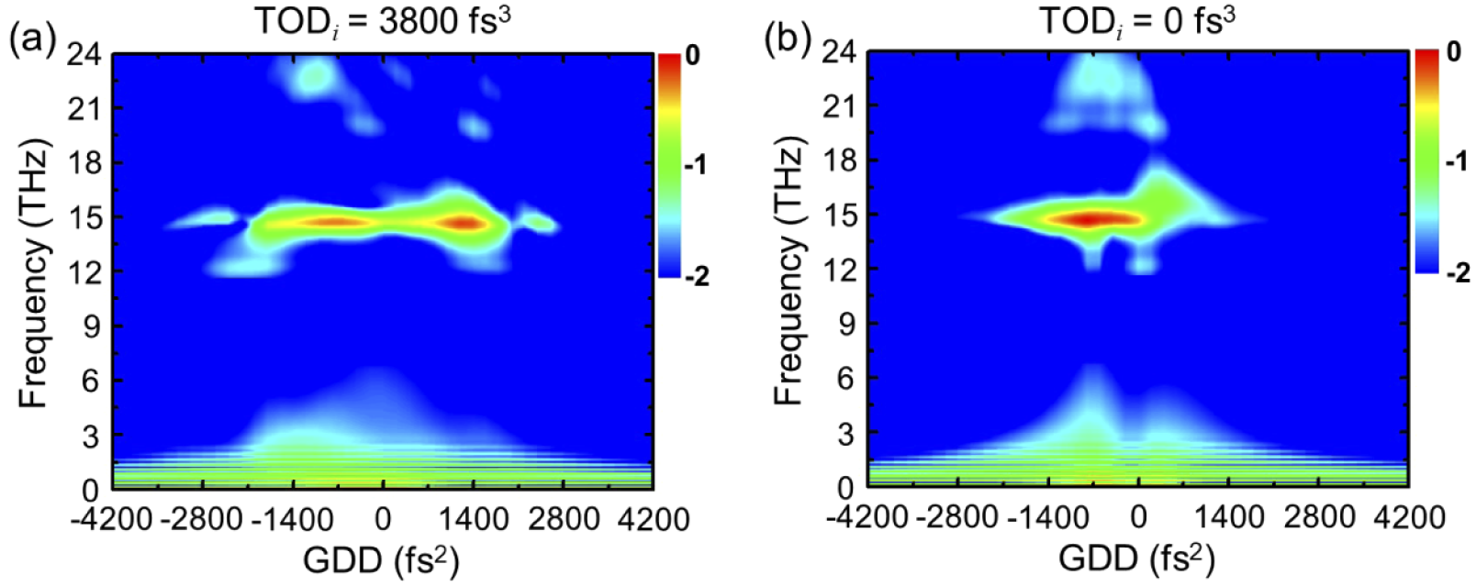
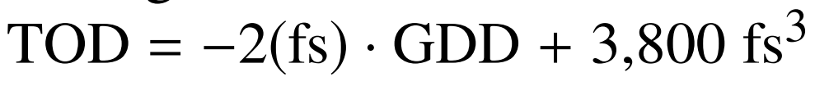
LiNbO₃, LiTaO₃, BBO 中光整流产生多周期 THz 脉冲
仿真：对比得 实验所用脉冲 TOD_{i} = 3800 fs³
仿真
仿真
TOD_{i}
总
三阶色散
"Multicycle terahertz pulse generation by OR in LiNbO₃, LiTaO₃, and BBO crystals,"
Opt. Express 28, 21220-21235 (2020)
背景
研究内容 8
总结
Notes:
作者在考虑了 这两种机制 后进行仿真，给 脉冲 引入 不同的 初始 三阶色散 值，
experiment

Slide 62
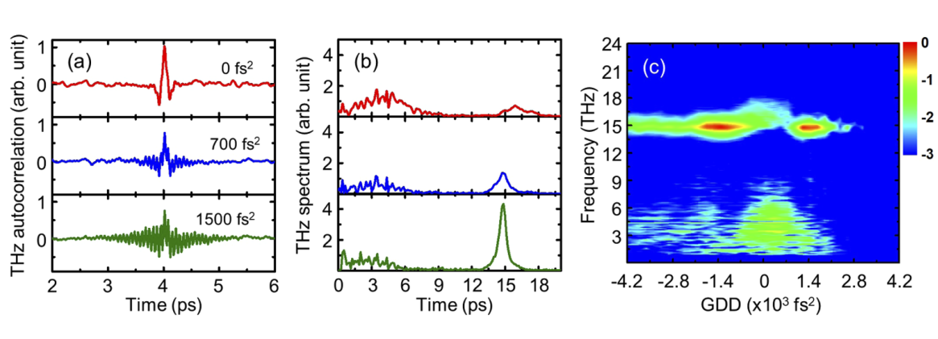
LiNbO₃, LiTaO₃, BBO 中光整流产生多周期 THz 脉冲
仿真：对比得 实验所用脉冲 TOD_{i} = 3800 fs³
仿真
实验
TOD_{i}
总
三阶色散
"Multicycle terahertz pulse generation by OR in LiNbO₃, LiTaO₃, and BBO crystals,"
Opt. Express 28, 21220-21235 (2020)
背景
研究内容 8
总结
Notes:
并 将 不同 三阶色散 的 仿真图 与 实验图 对比，
experiment

Slide 63
LiNbO₃, LiTaO₃, BBO 中光整流产生多周期 THz 脉冲
仿真：对比得 实验所用脉冲 TOD_{i} = 3800 fs³
仿真
实验
TOD_{i}
总
三阶色散
"Multicycle terahertz pulse generation by OR in LiNbO₃, LiTaO₃, and BBO crystals,"
Opt. Express 28, 21220-21235 (2020)
背景
研究内容 8
总结
Notes:
发现 TOD = 3800 fs2 时，仿真图 与 实验图 长得很像。
experiment

Slide 64
LiNbO₃, LiTaO₃, BBO 中光整流产生多周期 THz 脉冲
仿真：对比得 实验所用脉冲 TOD_{i} = 3800 fs³
TOD_{i} = 3800 fs³
仿真
实验
总
三阶色散
"Multicycle terahertz pulse generation by OR in LiNbO₃, LiTaO₃, and BBO crystals,"
Opt. Express 28, 21220-21235 (2020)
背景
研究内容 8
总结
Notes:
因此，实验 所用的 飞秒脉冲 所携带的 初始 三阶色散 值，应为 3800 fs3 左右。
experiment

Slide 65
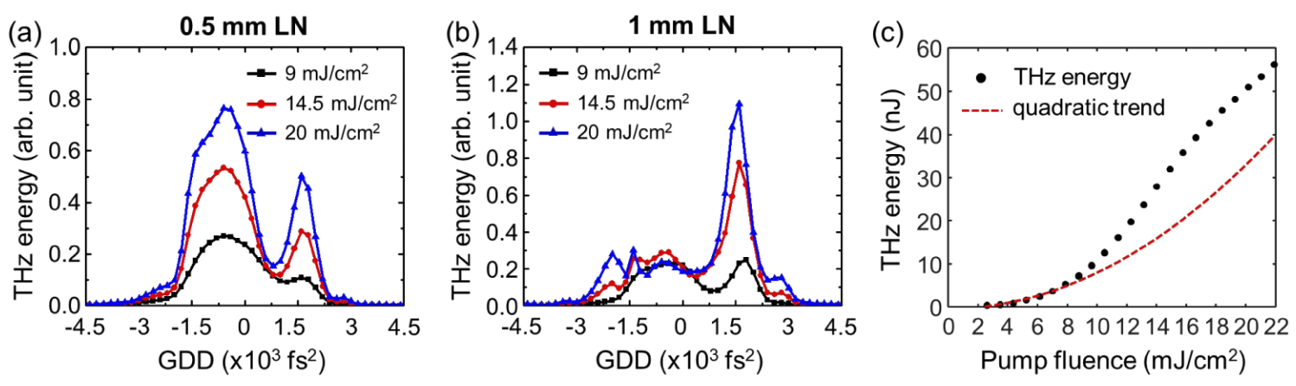
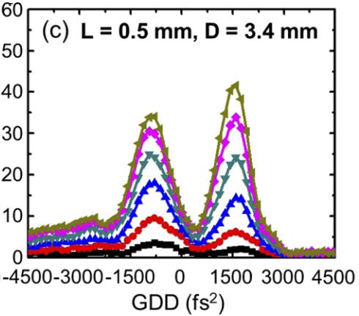
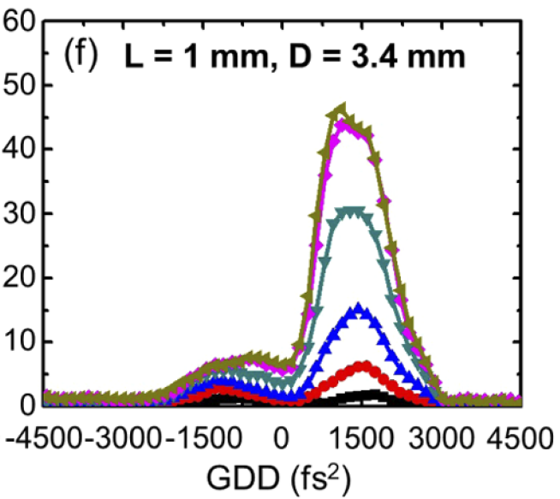
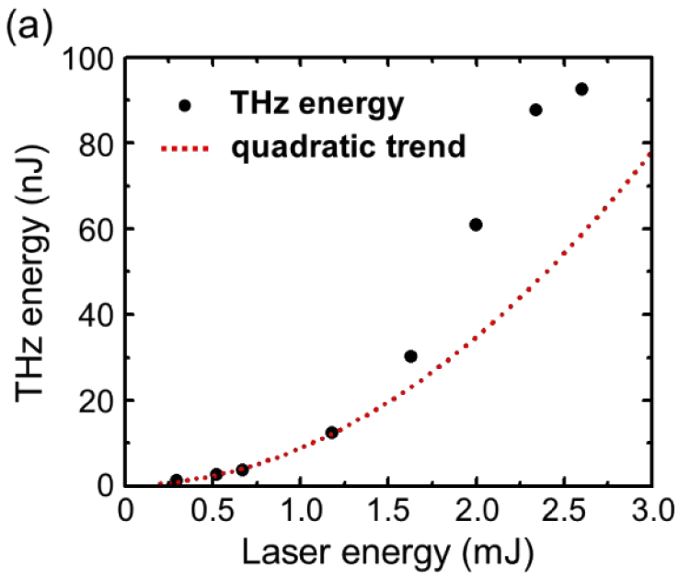
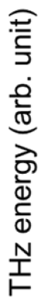
LiNbO₃, LiTaO₃, BBO 中光整流产生多周期 THz 脉冲
仿真：对比 实验 15 THz 处窄带辐射
仿真
TOD_{i} = 3800 fs³
实验
"Multicycle terahertz pulse generation by OR in LiNbO₃, LiTaO₃, and BBO crystals,"
Opt. Express 28, 21220-21235 (2020)
背景
研究内容 9
总结
Notes:
仿真所得 的 15 THz 窄带辐射的 其他特性，
experiment

Slide 66
LiNbO₃, LiTaO₃, BBO 中光整流产生多周期 THz 脉冲
仿真：对比 实验 15 THz 处窄带辐射
仿真
TOD_{i} = 3800 fs³
实验
"Multicycle terahertz pulse generation by OR in LiNbO₃, LiTaO₃, and BBO crystals,"
Opt. Express 28, 21220-21235 (2020)
背景
研究内容 9
总结
Notes:
也与实验进行了对比，
experiment

Slide 67
LiNbO₃, LiTaO₃, BBO 中光整流产生多周期 THz 脉冲
仿真：对比 实验 15 THz 处窄带辐射
仿真
TOD_{i} = 3800 fs³
实验
"Multicycle terahertz pulse generation by OR in LiNbO₃, LiTaO₃, and BBO crystals,"
Opt. Express 28, 21220-21235 (2020)
背景
研究内容 9
总结
Notes:
也与实验进行了对比，
experiment

Slide 68
LiNbO₃, LiTaO₃, BBO 中光整流产生多周期 THz 脉冲
仿真：对比 实验 15 THz 处窄带辐射
仿真
TOD_{i} = 3800 fs³
实验
"Multicycle terahertz pulse generation by OR in LiNbO₃, LiTaO₃, and BBO crystals,"
Opt. Express 28, 21220-21235 (2020)
背景
研究内容 9
总结
Notes:
同样复现了 峰 到 峰 的能量转移，
experiment

Slide 69
LiNbO₃, LiTaO₃, BBO 中光整流产生多周期 THz 脉冲
仿真：对比 实验 15 THz 处窄带辐射
仿真
TOD_{i} = 3800 fs³
实验
"Multicycle terahertz pulse generation by OR in LiNbO₃, LiTaO₃, and BBO crystals,"
Opt. Express 28, 21220-21235 (2020)
背景
研究内容 9
总结
Notes:
同样复现了 峰 到 峰 的能量转移，
experiment

Slide 70
LiNbO₃, LiTaO₃, BBO 中光整流产生多周期 THz 脉冲
仿真：对比 实验 15 THz 处窄带辐射
仿真
TOD_{i} = 3800 fs³
实验
"Multicycle terahertz pulse generation by OR in LiNbO₃, LiTaO₃, and BBO crystals,"
Opt. Express 28, 21220-21235 (2020)
背景
研究内容 9
总结
Notes:
以及 高于 二次函数 增长的 太赫兹 能量。 说明 仿真 和 理论 均是 正确 的。
experiment

Slide 71
LiNbO₃, LiTaO₃, BBO 中光整流产生多周期 THz 脉冲
仿真：15 THz 窄带辐射 在晶体内的演化
仿真
"Multicycle terahertz pulse generation by OR in LiNbO₃, LiTaO₃, and BBO crystals,"
Opt. Express 28, 21220-21235 (2020)
背景
研究内容 10
总结
Notes:
为了查看 真实情况下 晶体内部 15 THz 的窄带辐射 的 演化过程，在 预设了 三阶色散 = 3800fs3 的情况下，
experiment

Slide 72
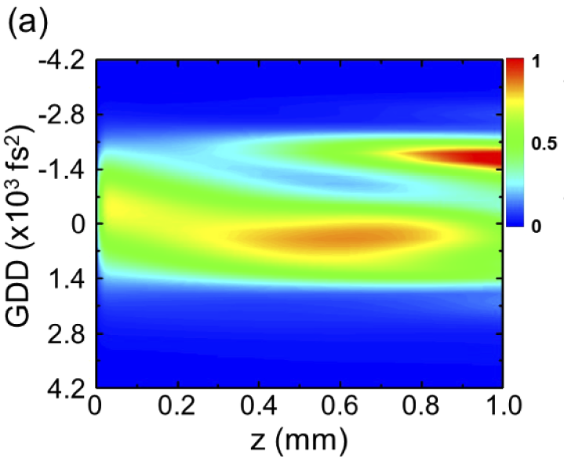
LiNbO₃, LiTaO₃, BBO 中光整流产生多周期 THz 脉冲
仿真：15 THz 窄带辐射 在晶体内的演化
仿真
"Multicycle terahertz pulse generation by OR in LiNbO₃, LiTaO₃, and BBO crystals,"
Opt. Express 28, 21220-21235 (2020)
背景
研究内容 10
总结
Notes:
仿真了 15 THz 窄带辐射 在晶体内部 的演化，这就是 我们 之前看到的图。
experiment

Slide 73
LiNbO₃, LiTaO₃, BBO 中光整流产生多周期 THz 脉冲
仿真：15 THz 窄带辐射 在晶体内的演化
TOD_{i} = 3800 fs³
仿真
"Multicycle terahertz pulse generation by OR in LiNbO₃, LiTaO₃, and BBO crystals,"
Opt. Express 28, 21220-21235 (2020)
背景
研究内容 10
总结
Notes:
把该图 左上角的图 提取出来，
experiment

Slide 74
LiNbO₃, LiTaO₃, BBO 中光整流产生多周期 THz 脉冲
仿真：15 THz 窄带辐射 在晶体内的演化
TOD_{i} = 3800 fs³
仿真
"Multicycle terahertz pulse generation by OR in LiNbO₃, LiTaO₃, and BBO crystals,"
Opt. Express 28, 21220-21235 (2020)
背景
研究内容 10
总结
Notes:
看 晶体出射面 的 15THz 窄带辐射 强度 随 二阶色散b 的变化，
experiment

Slide 75
LiNbO₃, LiTaO₃, BBO 中光整流产生多周期 THz 脉冲
仿真：15 THz 窄带辐射 在晶体内的演化
TOD_{i} = 3800 fs³
仿真
"Multicycle terahertz pulse generation by OR in LiNbO₃, LiTaO₃, and BBO crystals,"
Opt. Express 28, 21220-21235 (2020)
背景
研究内容 10
总结
Notes:
是与 全频谱仿真 在 15 THz 处的 剖线图 相一致的。
experiment

Slide 76
LiNbO₃, LiTaO₃, BBO 中光整流产生多周期 THz 脉冲
仿真：不同 TOD_{i} 下，15 THz 窄带辐射 的演化
TOD_{i} = 3800 fs³
"Multicycle terahertz pulse generation by OR in LiNbO₃, LiTaO₃, and BBO crystals,"
Opt. Express 28, 21220-21235 (2020)
背景
研究内容 11
总结
Notes:
为了进一步 查看 三阶色散 对 15 THz 窄带辐射 在晶体内部 的演化 的影响，
experiment

Slide 77
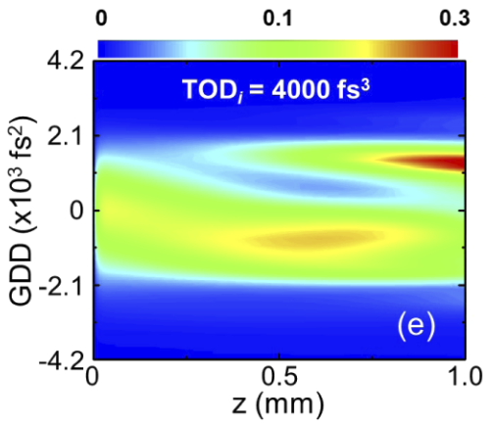
LiNbO₃, LiTaO₃, BBO 中光整流产生多周期 THz 脉冲
仿真：不同 TOD_{i} 下，15 THz 窄带辐射 的演化
"Multicycle terahertz pulse generation by OR in LiNbO₃, LiTaO₃, and BBO crystals,"
Opt. Express 28, 21220-21235 (2020)
背景
研究内容 11
总结
Notes:
作者 列举了 三阶色散取值 从 4000 fs3 ~ -4000 fs3 的 五张 演化图。
experiment

Slide 78
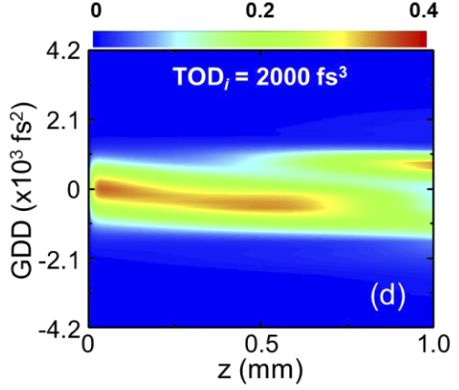
LiNbO₃, LiTaO₃, BBO 中光整流产生多周期 THz 脉冲
仿真：不同 TOD_{i} 下，15 THz 窄带辐射 的演化
"Multicycle terahertz pulse generation by OR in LiNbO₃, LiTaO₃, and BBO crystals,"
Opt. Express 28, 21220-21235 (2020)
背景
研究内容 11
总结
Notes:
作者 列举了 三阶色散取值 从 4000 fs3 ~ -4000 fs3 的 五张 演化图。
experiment

Slide 79
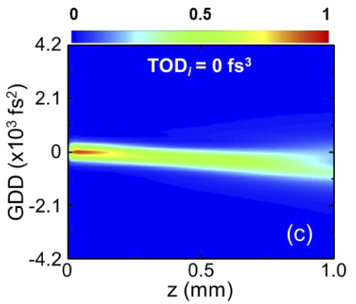
LiNbO₃, LiTaO₃, BBO 中光整流产生多周期 THz 脉冲
仿真：不同 TOD_{i} 下，15 THz 窄带辐射 的演化
"Multicycle terahertz pulse generation by OR in LiNbO₃, LiTaO₃, and BBO crystals,"
Opt. Express 28, 21220-21235 (2020)
背景
研究内容 11
总结
Notes:
作者 列举了 三阶色散取值 从 4000 fs3 ~ -4000 fs3 的 五张 演化图。
experiment

Slide 80
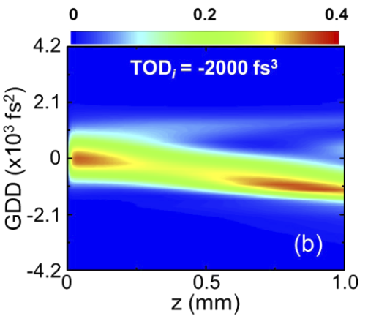
LiNbO₃, LiTaO₃, BBO 中光整流产生多周期 THz 脉冲
仿真：不同 TOD_{i} 下，15 THz 窄带辐射 的演化
"Multicycle terahertz pulse generation by OR in LiNbO₃, LiTaO₃, and BBO crystals,"
Opt. Express 28, 21220-21235 (2020)
背景
研究内容 11
总结
Notes:
作者 列举了 三阶色散取值 从 4000 fs3 ~ -4000 fs3 的 五张 演化图。
experiment

Slide 81
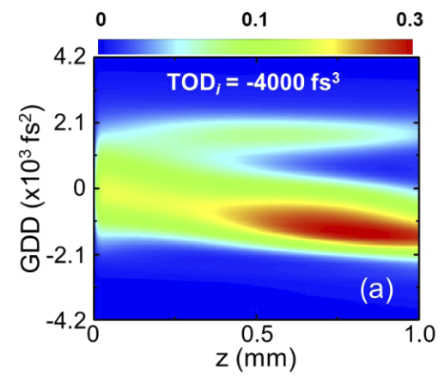
LiNbO₃, LiTaO₃, BBO 中光整流产生多周期 THz 脉冲
仿真：不同 TOD_{i} 下，15 THz 窄带辐射 的演化
"Multicycle terahertz pulse generation by OR in LiNbO₃, LiTaO₃, and BBO crystals,"
Opt. Express 28, 21220-21235 (2020)
背景
研究内容 11
总结
Notes:
作者 列举了 三阶色散取值 从 4000 fs3 ~ -4000 fs3 的 五张 演化图。
experiment

Slide 82
LiNbO₃, LiTaO₃, BBO 中光整流产生多周期 THz 脉冲
Conclusion
铌酸锂 中存在 14.8 THz 的高效 相位匹配点
高啁啾（GDD）脉冲的 光整流（OR）过程效率更高
归因于 级联电光效应：脉冲 受到其产生的 THz 的调制
适当 预调制 三阶色散（TOD）可提高 窄带 THz 转换效率
"Multicycle terahertz pulse generation by OR in LiNbO₃, LiTaO₃, and BBO crystals,"
Opt. Express 28, 21220-21235 (2020)
背景
研究内容
总结
Notes:
结论：铌酸锂 中 天然 存在 14.8 THz 的 相位匹配点，
但要想 出 14.8 THz 的窄带辐射，则 需给飞秒脉冲 预调制 上 非零二阶色散 GDD 以及 适当的 三阶色散，
由于级联电光效应，窄带辐射 一旦被产生，就会反过来作用于 飞秒脉冲时域波形 产生更多的窄带辐射

